Slide 1
Opdracht process design: Combo waterkwaliteits meter
Fabrice Gouba en Pascal Lefebvre
Docent: Lerroy M.

Slide 2
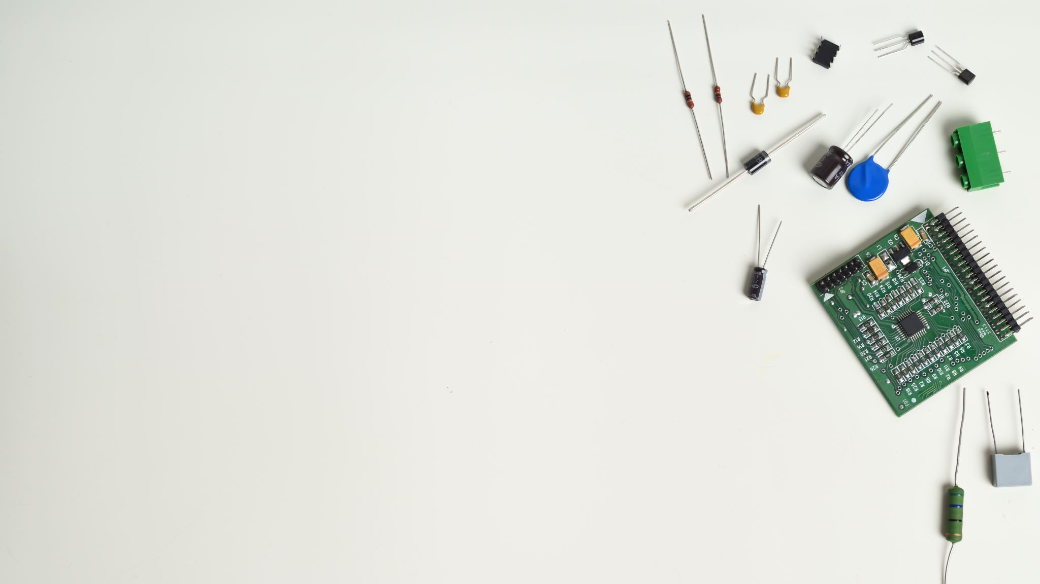
Wie zijn wij?
Studenten Elektronica ICT in hun eerste fase in Vives Kortrijk

Slide 3
Wat is het probleem en waarom?
Vijvers kunnen door heel veel zaken vervuild worden
Wij willen ervoor zorgen dat mensen gewaarschuwd worden.

Slide 4
Hoe gaan we dit aanpakken?
Met een combo waterkwaliteitsmeter

Slide 5
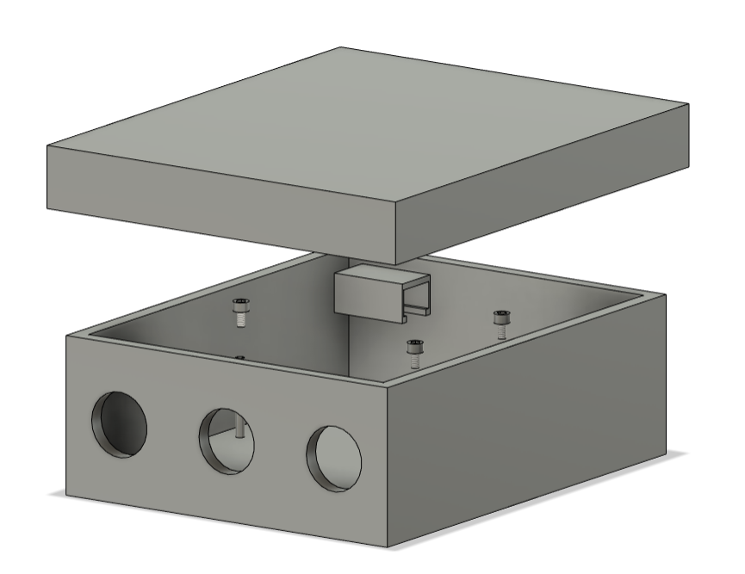
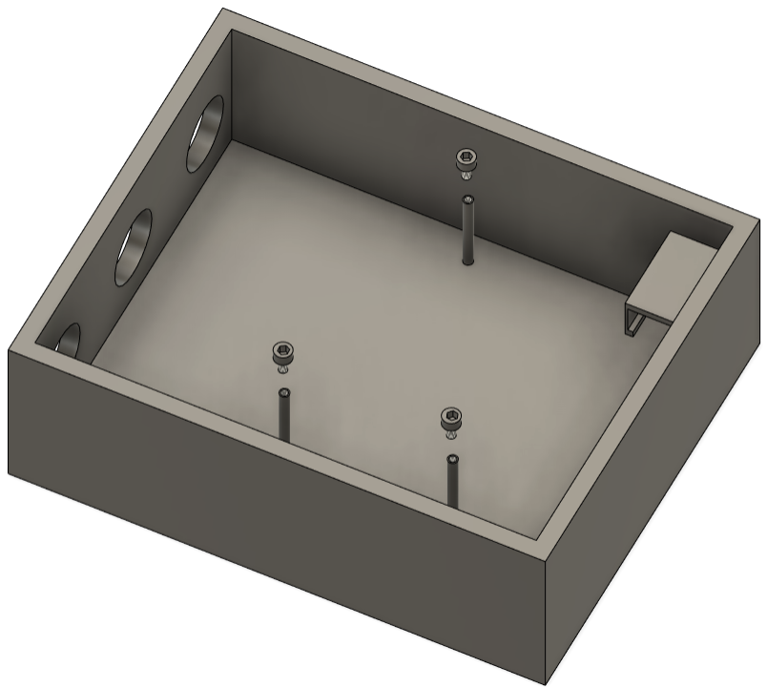
Waaruit bestaat hij?

Slide 6

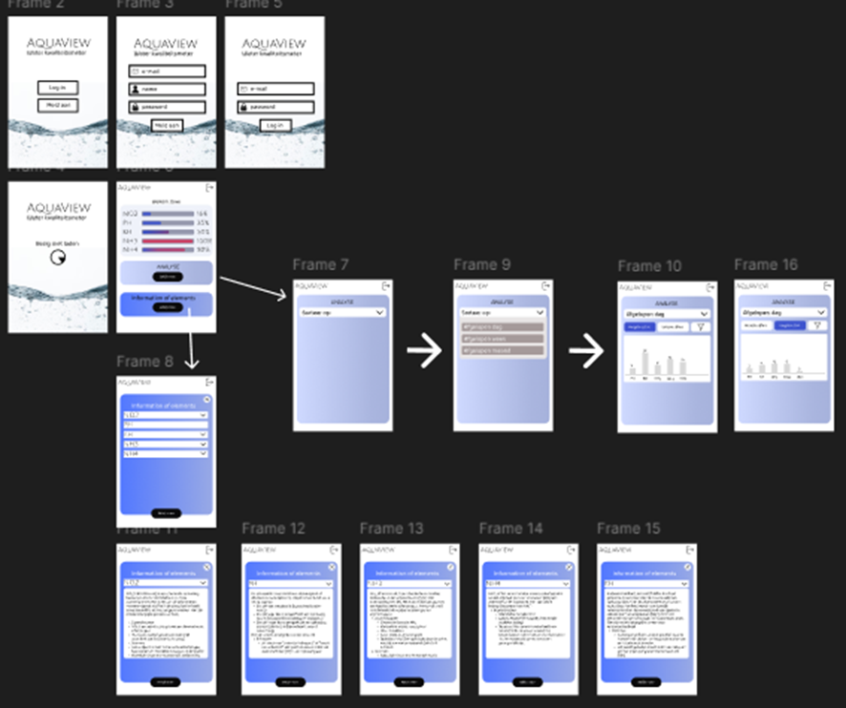
App

Slide 7
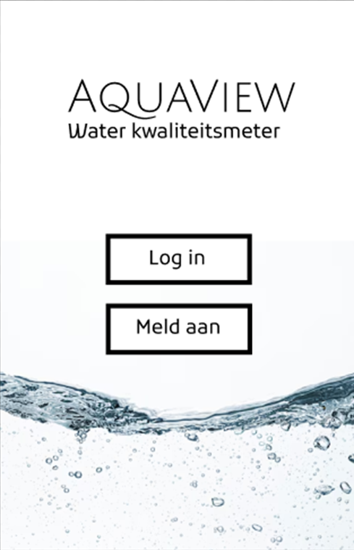

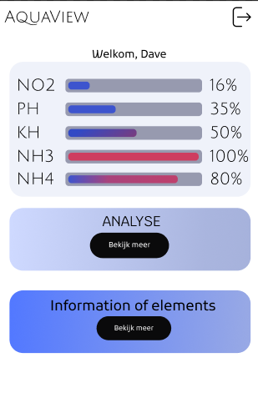
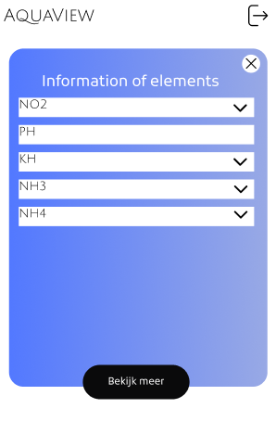
Belangrijkste schermen

Slide 8
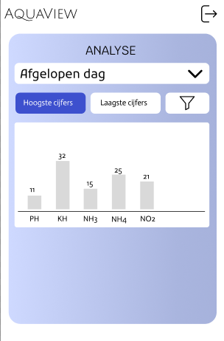
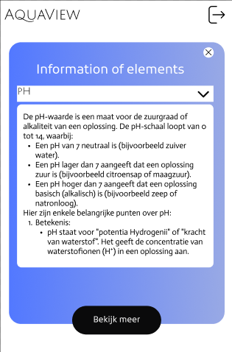
Extra info

Slide 9
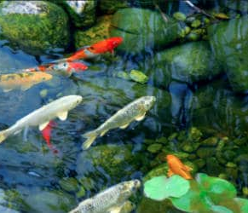
Meten
Kwaliteit vijverwater
Ph
KH
NO2
NH3 en NH4

Slide 10
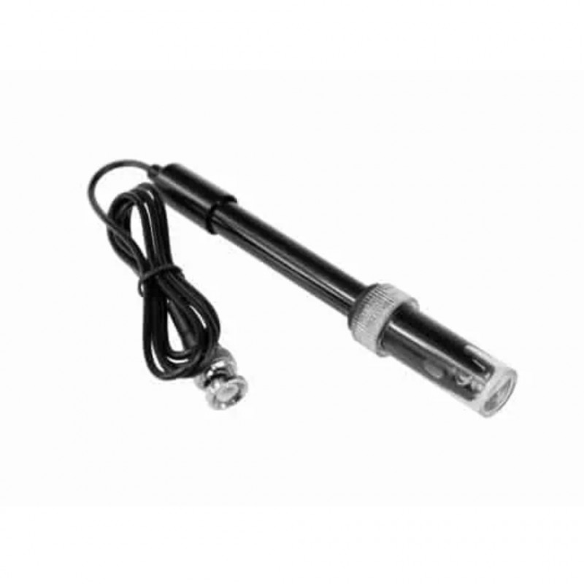
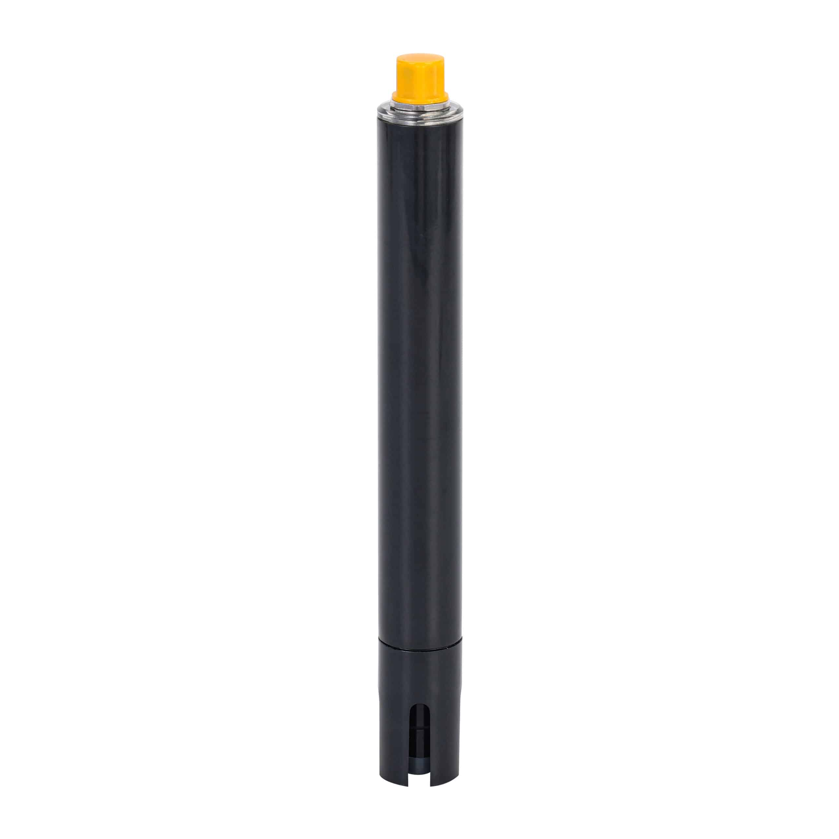
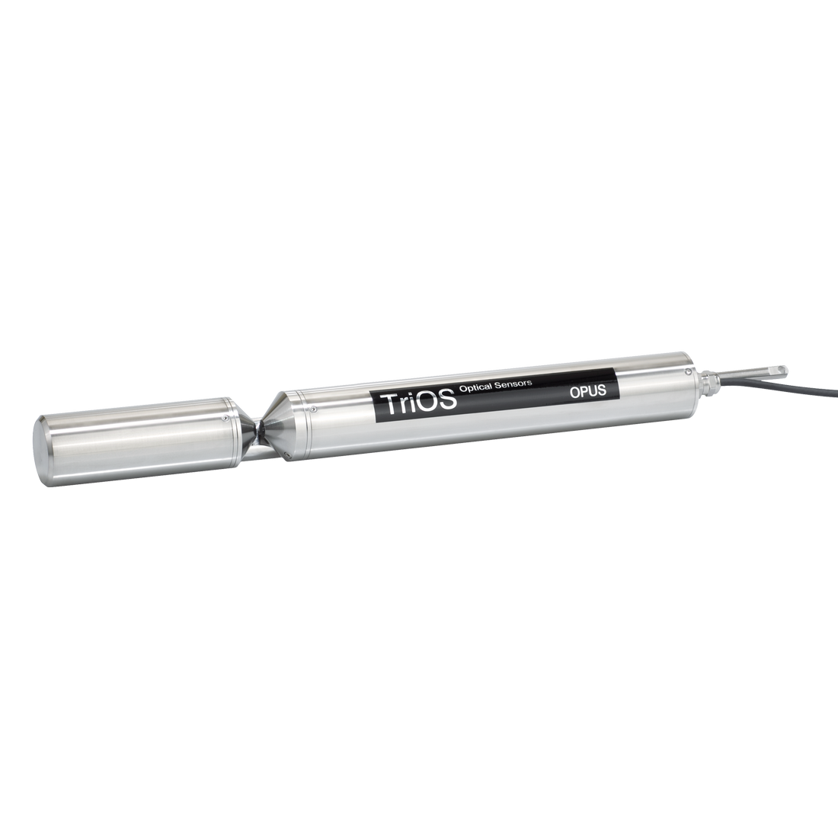
Sensoren
PH en KH sensor
NH3 en NH4 sensor
NO2 sensor

Slide 11
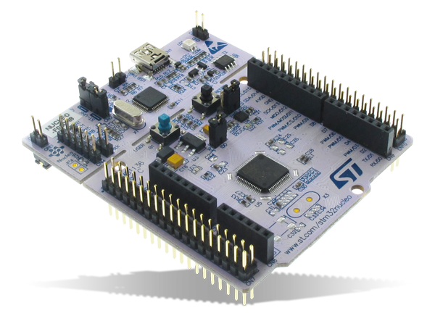
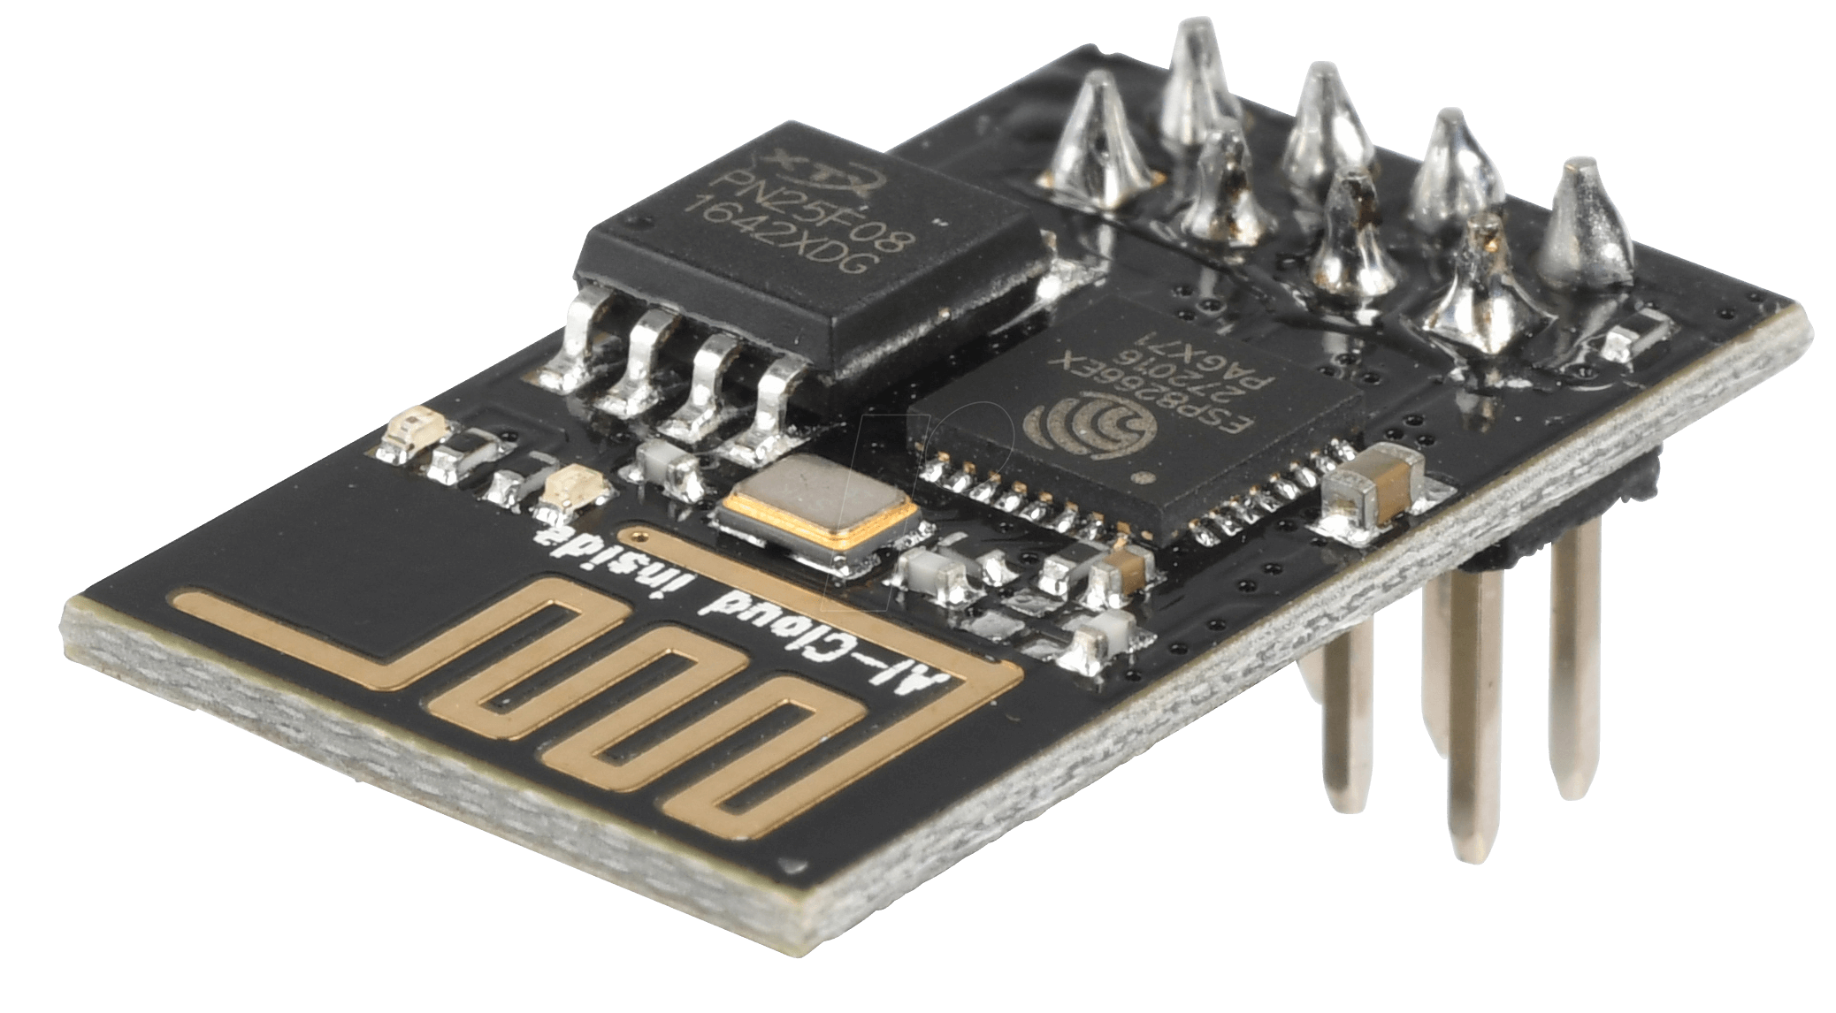
Microcontroller en wifi-module

Slide 12
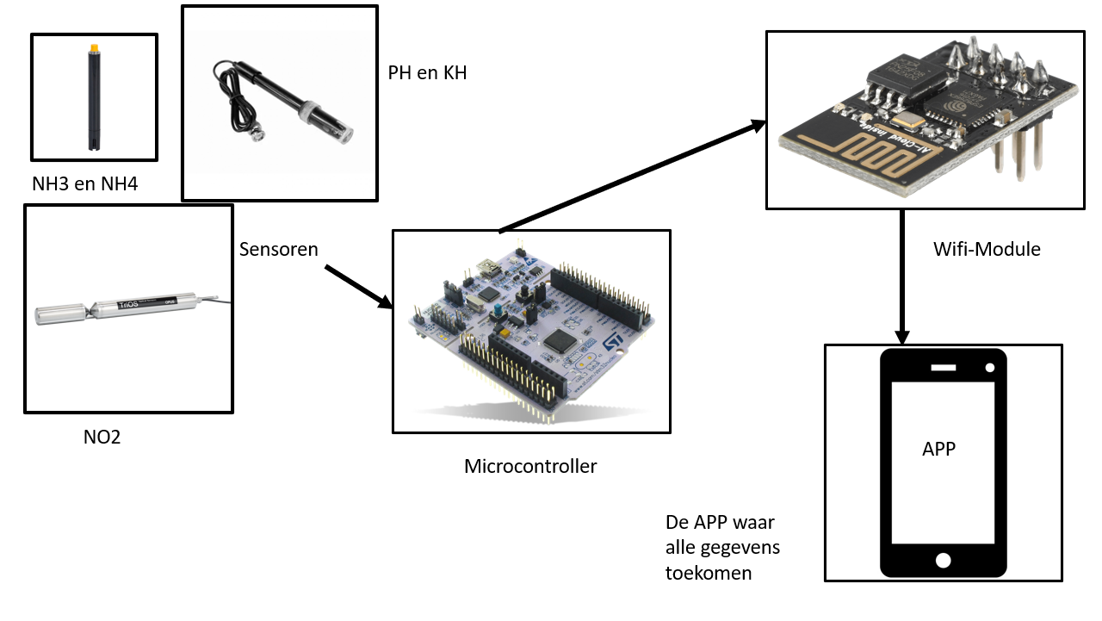
Combo waterkwaliteits meter

Slide 13
EINDE

